Slide 1


Slide 2


Slide 3
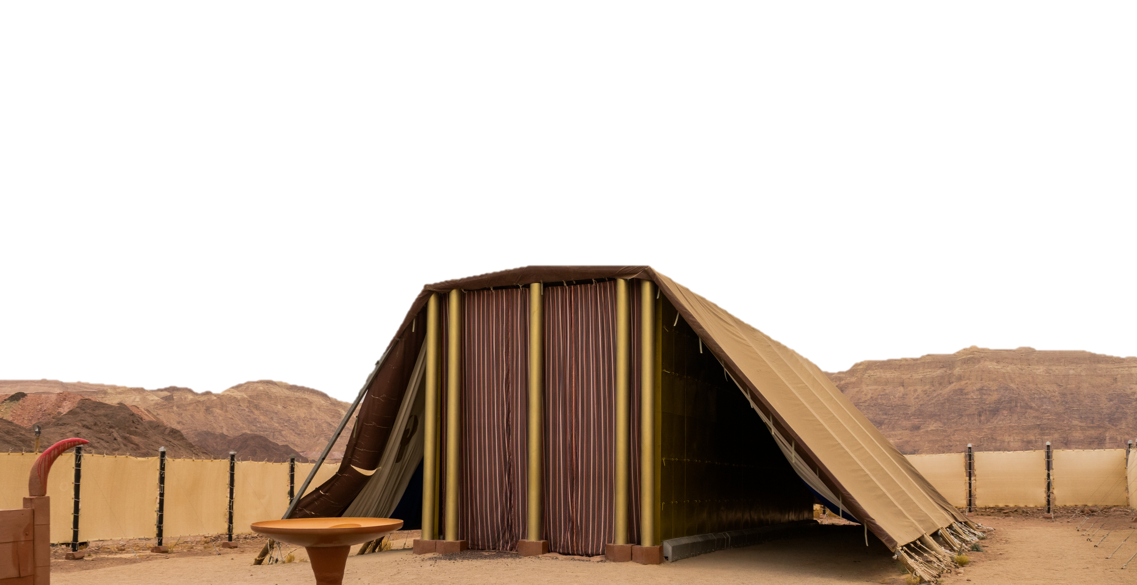
O povo de Israel celebrava SETE FESTAS ao longo do ano. Elas comemoravam eventos importantes da história nacional, mas também eram figurativas ou tipológicos, pois apontavam para eventos futuros de maior magnitude.

Slide 4

SETE FESTAS
Uma janela para o conhecimento da salvação;
Ensinavam que a religião é festiva e alegre, e também celebravam o plano de salvação estabelecido por Deus para salvar Seu povo;
Apontavam para um itinerário da salvação.
Notes:
Las fiestas bíblicas del pueblo de Israel eran una ventana abierta para el conocimiento de la salvación. Entenderlas es esencial para conocer la manera cómo Dios enseñaba al pueblo que la religión es festiva y alegre, y también para celebrar el plan de salvación establecido desde la eternidad. Así fue como Dios mostró Su itinerario para salvar a la humanidad

Slide 5

Outro detalhe importante é que a relação tipológica não era apenas no evento em si, mas também em termos de tempo, ou seja, os eventos tipificados pelas festas tiveram que ocorrer no mesmo dia e mês em que eram celebrados.

Slide 6

FESTAS DA PRIMAVERA
FESTAS DO OUTONO
Páscoa
Pães Asmos
Primícias
Pentecostes
Trombetas
Expiação
Tabernáculos
Notes:
TIPOLOGÍA: La Pascua se puede aplicar de dos maneras objetivas: PRIMERO, simbolizaba la liberación del pueblo de Israel del CAUTIVERIO DE EGIPTO tras siglos de opresión (Éxodo 12: 37-51). Y lo más importante, apuntaba a la liberación del CAUTIVERIO DEL PECADO a través de Cristo Jesús.
El cordero ofrecido en la Pascua tenía algunas características distintivas: tenía que ser macho, sin defecto y de un año.
Esto representaba respectivamente: Cristo como hombre, sin mancha o defecto, y morir en la flor de la edad.
El cordero pascual no podía, en ningún caso, haber roto un solo hueso, pues Jesús, a quien él apuntaba, sería muerto sin tener un solo hueso roto (ver Juan 19: 32-36).
El cordero tenía que ser asado entero, significando que Cristo sería completamente molido por nuestras iniquidades (Isaías 53: 5).
El jueves, víspera de su muerte, Jesús pidió a los discípulos que preparasen la Pascua. Y en un cenáculo, después de haber participado de la cena pascual, Jesús comenzó a enseñarles cómo debían recordar Su sacrificio a través de la Cena del Señor, a partir de entonces.
Y así como la Pascua era un recuerdo de la liberación de Egipto, hoy la Cena del Señor es un constante recuerdo de la muerte redentora del Cordero de Dios en el Calvario. El viernes, día 15 de nisan del año 31, Jesús murió en la cruz. En la hora en que el sacrificio vespertino se presentaba en el santuario, el verdadero sacrificio fue ofrecido en el Calvario. En ese exacto momento el velo del templo se rasgó de arriba abajo, mostrando que todos los sacrificios ya no eran necesarios, pues el cordero de Dios había sido inmolado.

Slide 7
FESTAS DA PRIMAVERA
FESTAS DO OUTONO
Páscoa
Pães Asmos
Primícias
Pentecostes
Trombetas
Expiação
Tabernáculos
PRIMEIRA VINDA
DE CRISTO
SEGUNDA VINDA
DE CRISTO
Notes:
TIPOLOGÍA: La Pascua se puede aplicar de dos maneras objetivas: PRIMERO, simbolizaba la liberación del pueblo de Israel del CAUTIVERIO DE EGIPTO tras siglos de opresión (Éxodo 12: 37-51). Y lo más importante, apuntaba a la liberación del CAUTIVERIO DEL PECADO a través de Cristo Jesús.
El cordero ofrecido en la Pascua tenía algunas características distintivas: tenía que ser macho, sin defecto y de un año.
Esto representaba respectivamente: Cristo como hombre, sin mancha o defecto, y morir en la flor de la edad.
El cordero pascual no podía, en ningún caso, haber roto un solo hueso, pues Jesús, a quien él apuntaba, sería muerto sin tener un solo hueso roto (ver Juan 19: 32-36).
El cordero tenía que ser asado entero, significando que Cristo sería completamente molido por nuestras iniquidades (Isaías 53: 5).
El jueves, víspera de su muerte, Jesús pidió a los discípulos que preparasen la Pascua. Y en un cenáculo, después de haber participado de la cena pascual, Jesús comenzó a enseñarles cómo debían recordar Su sacrificio a través de la Cena del Señor, a partir de entonces.
Y así como la Pascua era un recuerdo de la liberación de Egipto, hoy la Cena del Señor es un constante recuerdo de la muerte redentora del Cordero de Dios en el Calvario. El viernes, día 15 de nisan del año 31, Jesús murió en la cruz. En la hora en que el sacrificio vespertino se presentaba en el santuario, el verdadero sacrificio fue ofrecido en el Calvario. En ese exacto momento el velo del templo se rasgó de arriba abajo, mostrando que todos los sacrificios ya no eran necesarios, pues el cordero de Dios había sido inmolado.

Slide 8
AS FESTAS DA PRIMAVERA

Slide 9

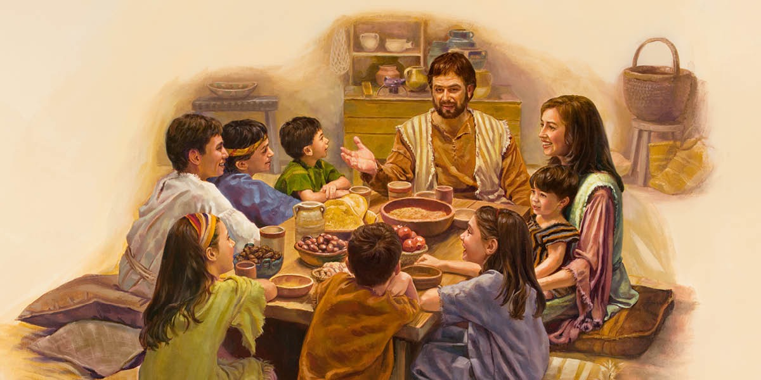
1
Festa da Páscoa
(Levítico 23: 5)
Notes:
La propuesta del evangelio: vida e abundancia dios quiere que sus hijos vivisn plenitud de todas su facultades no quere sufirmineto essas son accion de del pecado accioned de satanas, dio nounca quiso eso para su hijos, deso salud, paz, bendicion… dios queire que tengas vida en abundancia, el sufimiento no fomra parte … el peado trajo sufrimiento y muerte…

Slide 10

No mês primeiro, aos catorze do mês, no crepúsculo da tarde, é a Páscoa do SENHOR.
(Levítico 23:5)

Slide 11
CALENDÁRIO DOS HEBREUS
 | MÊS | CORRESPONDÊNCIA
1 | NISÃ (ABIBE) | MARÇO OU ABRIL
2 | LIAR (ZIVE) | ABRIL OU MAIO
3 | SIVÃ | MAIO OU JUNHO
4 | TAMUZ | JUNHO OU JULHO
5 | ABE | JULHO OU AGOSTO
6 | ELUL | AGOSTO OU SETEMBRO

Slide 13
Disse o SENHOR a Moisés e a Arão na terra do Egito:
Este mês vos será o principal dos meses; será o primeiro mês do ano.
Falai a toda a congregação de Israel, dizendo: Aos dez deste mês, cada um tomará para si um cordeiro, segundo a casa dos pais, um cordeiro para cada família. (Êxodo 12:1-3)

Slide 14
10 DE NISÃ (ABIBE)
SEPARAR O CORDEIRO

Slide 15
E o guardareis até ao décimo quarto dia deste mês, e todo o ajuntamento da congregação de Israel o imolará no crepúsculo da tarde.
(Êxodo 12:6)

Slide 16
14 DE NISÃ (ABIBE)
IMOLAR O CORDEIRO

Slide 17
Tomarão do sangue e o porão em ambas as ombreiras e na verga da porta, nas casas em que o comerem;
naquela noite, comerão a carne assada no fogo; com pães asmos e ervas amargas a comerão.
(Êxodo 12:7-8)

Slide 18
15 DE NISÃ (ABIBE) - COMER O CORDEIRO

Slide 19
PESHÁ (HEBRAICO)
PÁSCOA
PASSOVER

Slide 20
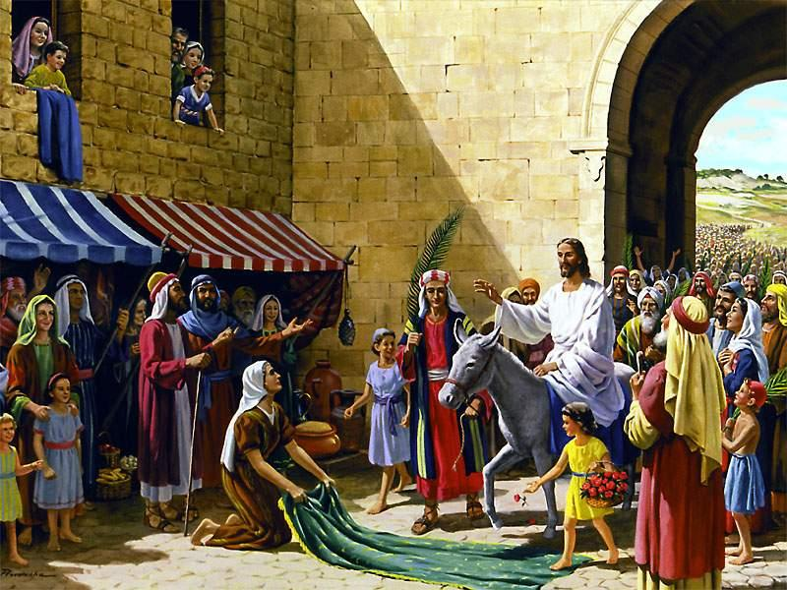
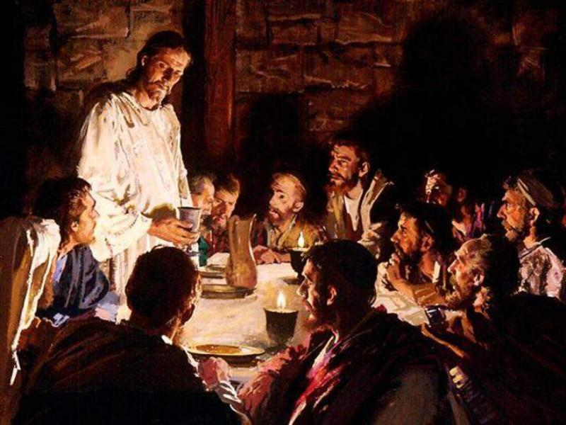
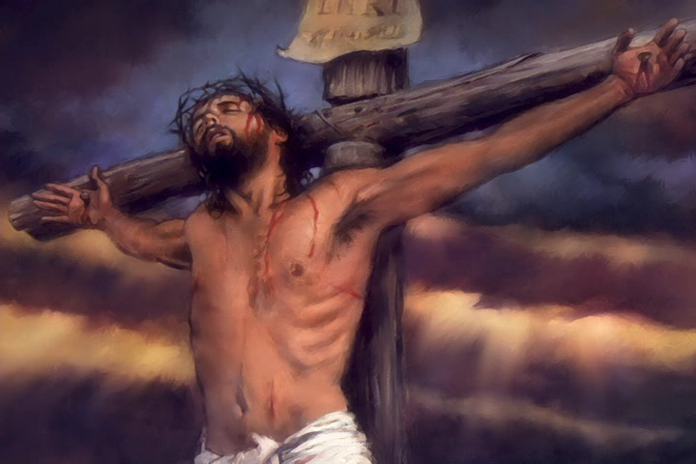
ÚLTIMA SEMANA DE CRISTO
10 11 12 13 14 15 16
DOM
SEG
TER
QUA
QUI
SEX
SAB

Slide 21
Lançai fora o velho fermento, para que sejais nova massa, como sois, de fato, sem fermento. Pois também Cristo, nosso Cordeiro pascal, foi imolado.
(1 Coríntios 5:7)

Slide 22
TIPOLOGIA DA FESTA
Libertação do cativeiro do Egito;
Libertação do cativeiro do pecado;
Substituída pela Ceia do Senhor.
Notes:
La propuesta del evangelio: vida e abundancia dios quiere que sus hijos vivisn plenitud de todas su facultades no quere sufirmineto essas son accion de del pecado accioned de satanas, dio nounca quiso eso para su hijos, deso salud, paz, bendicion… dios queire que tengas vida en abundancia, el sufimiento no fomra parte … el peado trajo sufrimiento y muerte…

Slide 23
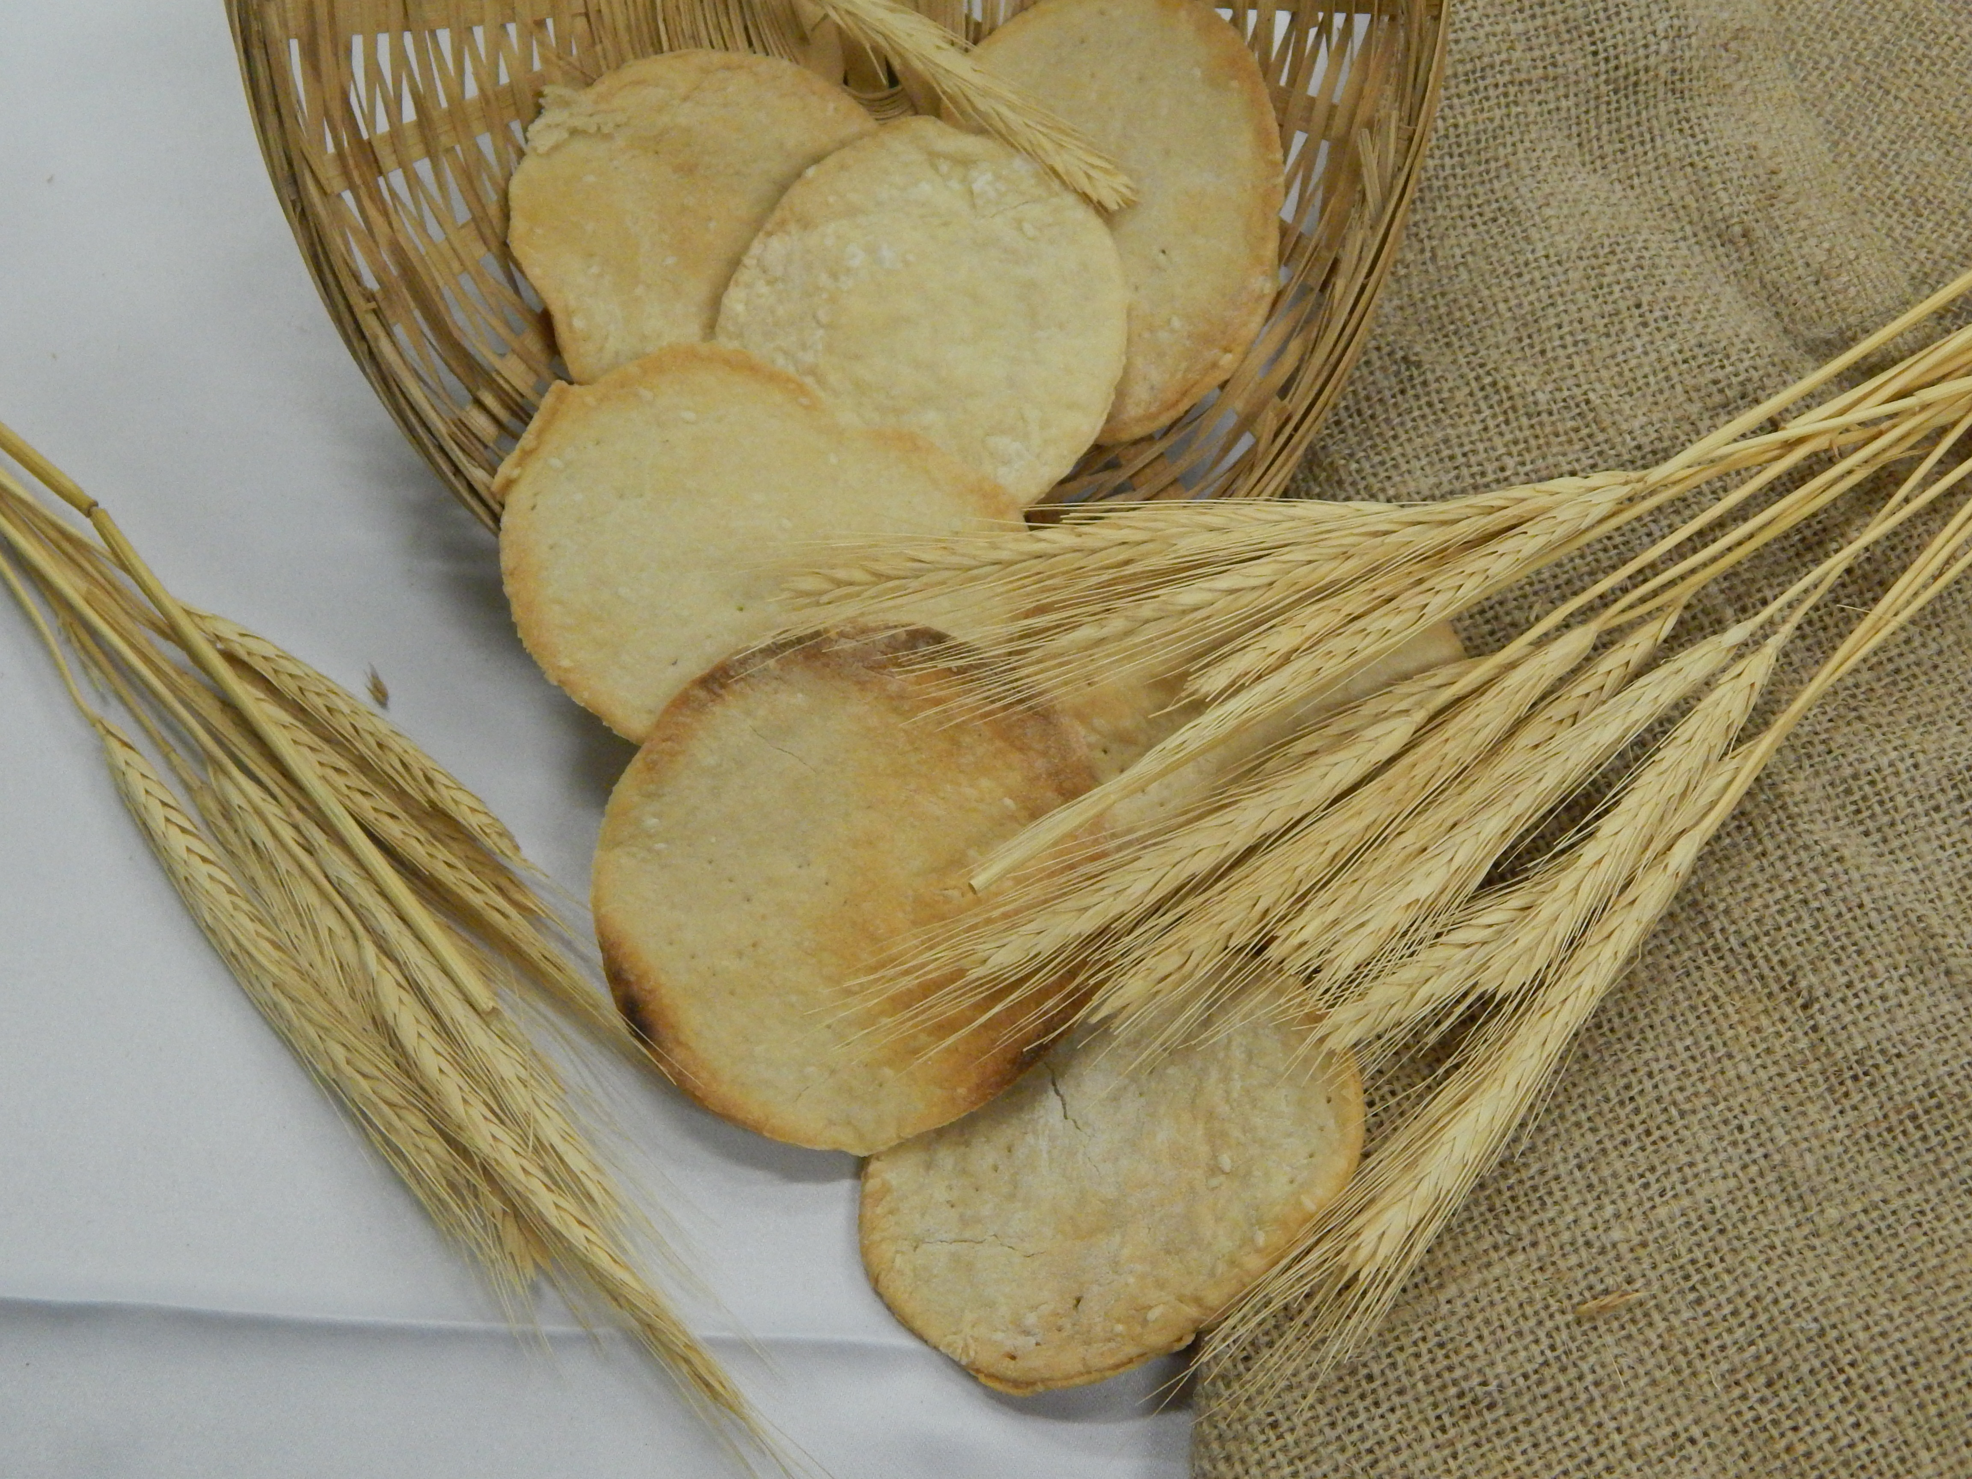
2
Festa dos Pães Asmos (Levítico 23: 6)
Notes:
La propuesta del evangelio: vida e abundancia dios quiere que sus hijos vivisn plenitud de todas su facultades no quere sufirmineto essas son accion de del pecado accioned de satanas, dio nounca quiso eso para su hijos, deso salud, paz, bendicion… dios queire que tengas vida en abundancia, el sufimiento no fomra parte … el peado trajo sufrimiento y muerte…

Slide 24
E aos quinze dias deste mês é a Festa dos Pães Asmos do SENHOR; sete dias comereis pães asmos.
(Levítico 23:6)

Slide 25
Guardai, pois, a Festa dos Pães Asmos, porque, nesse mesmo dia, tirei vossas hostes da terra do Egito; portanto, guardareis este dia nas vossas gerações por estatuto perpétuo. Desde o dia catorze do primeiro mês, à tarde, comereis pães asmos até à tarde do dia vinte e um do mesmo mês...

Slide 26
... Por sete dias, não se ache nenhum fermento nas vossas casas; porque qualquer que comer pão levedado será eliminado da congregação de Israel, tanto o peregrino como o natural da terra.
Nenhuma coisa levedada comereis; em todas as vossas habitações, comereis pães asmos. (Êxodo 12:17-20)

Slide 27
Era celebrada a partir do 15º dia do primeiro mês;
Era celebrada no mesmo dia que o povo de Israel deixou o Egito.
Notes:
La propuesta del evangelio: vida e abundancia dios quiere que sus hijos vivisn plenitud de todas su facultades no quere sufirmineto essas son accion de del pecado accioned de satanas, dio nounca quiso eso para su hijos, deso salud, paz, bendicion… dios queire que tengas vida en abundancia, el sufimiento no fomra parte … el peado trajo sufrimiento y muerte…

Slide 28
TIPOLOGIA DA FESTA
Tipificava a grande libertação da humanidade, operada por Jesus através da cruz;
Pureza do Ministério de Cristo (Lucas 22: 7-8).
Corpo de Cristo não sofreu corrupção.
Notes:
La propuesta del evangelio: vida e abundancia dios quiere que sus hijos vivisn plenitud de todas su facultades no quere sufirmineto essas son accion de del pecado accioned de satanas, dio nounca quiso eso para su hijos, deso salud, paz, bendicion… dios queire que tengas vida en abundancia, el sufimiento no fomra parte … el peado trajo sufrimiento y muerte…

Slide 29

3
Festa das Primícias (Levítico 23:9-12)
Notes:
La propuesta del evangelio: vida e abundancia dios quiere que sus hijos vivisn plenitud de todas su facultades no quere sufirmineto essas son accion de del pecado accioned de satanas, dio nounca quiso eso para su hijos, deso salud, paz, bendicion… dios queire que tengas vida en abundancia, el sufimiento no fomra parte … el peado trajo sufrimiento y muerte…

Slide 30
Disse mais o SENHOR a Moisés:
Fala aos filhos de Israel e dize-lhes: Quando entrardes na terra, que vos dou, e segardes a sua messe, então, trareis um molho das primícias da vossa messe ao sacerdote... (Levítico 23:9-10)

Slide 31
este moverá o molho perante o SENHOR, para que sejais aceitos; no dia imediato ao sábado, o sacerdote o moverá. No dia em que moverdes o molho, oferecereis um cordeiro sem defeito, de um ano, em holocausto ao SENHOR. (Levítico 23:11-12)

Slide 32
As Primícias e os Pães Asmos eram celebrados juntos com a Páscoa.
No dia 14, uma porção de cevada foi marcada para ser apresentada ao Senhor.
Notes:
La propuesta del evangelio: vida e abundancia dios quiere que sus hijos vivisn plenitud de todas su facultades no quere sufirmineto essas son accion de del pecado accioned de satanas, dio nounca quiso eso para su hijos, deso salud, paz, bendicion… dios queire que tengas vida en abundancia, el sufimiento no fomra parte … el peado trajo sufrimiento y muerte…

Slide 33
Antes de se iniciar a colheita era celebrada a festa das Primícias;
Um feixe de cevada com os primeiros grãos amadurecidos da seara, era agitado pelo sacerdote diante do altar de holocaustos.
Notes:
La propuesta del evangelio: vida e abundancia dios quiere que sus hijos vivisn plenitud de todas su facultades no quere sufirmineto essas son accion de del pecado accioned de satanas, dio nounca quiso eso para su hijos, deso salud, paz, bendicion… dios queire que tengas vida en abundancia, el sufimiento no fomra parte … el peado trajo sufrimiento y muerte…

Slide 34
TIPOLOGIA DA FESTA
Ele simbolizava a ressurreição de Jesus como primícias dos que dormem (1 Coríntios 15: 20-23);
Representava a ressurreição justos fiéis (Mateus 27: 52-53).
Notes:
La propuesta del evangelio: vida e abundancia dios quiere que sus hijos vivisn plenitud de todas su facultades no quere sufirmineto essas son accion de del pecado accioned de satanas, dio nounca quiso eso para su hijos, deso salud, paz, bendicion… dios queire que tengas vida en abundancia, el sufimiento no fomra parte … el peado trajo sufrimiento y muerte…

Slide 35
Mas, de fato, Cristo ressuscitou dentre os mortos, sendo ele as primícias dos que dormem.
(1 Coríntios 15:20)

Slide 36
Eis que o véu do santuário se rasgou em duas partes de alto a baixo; tremeu a terra, fenderam-se as rochas; abriram-se os sepulcros, e muitos corpos de santos, que dormiam, ressuscitaram; e, saindo dos sepulcros depois da ressurreição de Jesus, entraram na cidade santa e apareceram a muitos. (Mateus 27:51-53)

Slide 37
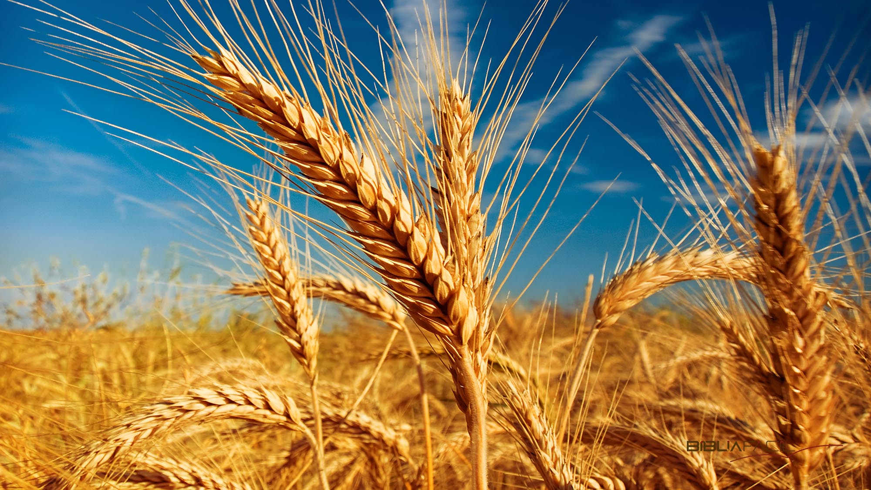
4
Festa do Pentecoste
(Levítico 23:15-16)
Notes:
La propuesta del evangelio: vida e abundancia dios quiere que sus hijos vivisn plenitud de todas su facultades no quere sufirmineto essas son accion de del pecado accioned de satanas, dio nounca quiso eso para su hijos, deso salud, paz, bendicion… dios queire que tengas vida en abundancia, el sufimiento no fomra parte … el peado trajo sufrimiento y muerte…

Slide 38
Contareis para vós outros desde o dia imediato ao sábado, desde o dia em que trouxerdes o molho da oferta movida; sete semanas inteiras serão.
Até ao dia imediato ao sétimo sábado, contareis cinquenta dias; então, trareis nova oferta de manjares ao SENHOR. (Levítico 23:15-16)

Slide 39
Quando segardes a messe da vossa terra, não rebuscareis os cantos do vosso campo, nem colhereis as espigas caídas da vossa sega; para o pobre e para o estrangeiro as deixareis. Eu sou o SENHOR, vosso Deus. (Levítico 23:22)

Slide 40
Festa do Pentecostes
ou da Colheita
(Domingo)
Notes:
La propuesta del evangelio: vida e abundancia dios quiere que sus hijos vivisn plenitud de todas su facultades no quere sufirmineto essas son accion de del pecado accioned de satanas, dio nounca quiso eso para su hijos, deso salud, paz, bendicion… dios queire que tengas vida en abundancia, el sufimiento no fomra parte … el peado trajo sufrimiento y muerte…

Slide 41
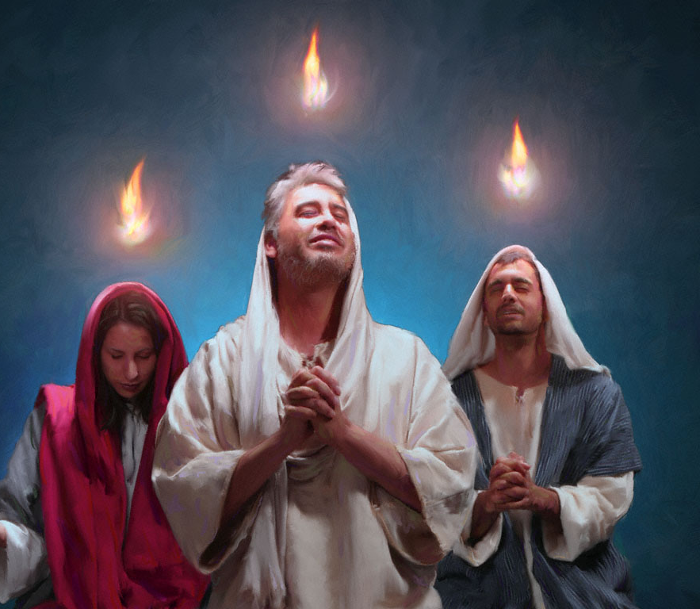
TIPOLOGIA DA FESTA
Apontava para o momento em que o Espírito Santo seria dado;
Como resultado, houve uma grande colheita de almas.
Notes:
La propuesta del evangelio: vida e abundancia dios quiere que sus hijos vivisn plenitud de todas su facultades no quere sufirmineto essas son accion de del pecado accioned de satanas, dio nounca quiso eso para su hijos, deso salud, paz, bendicion… dios queire que tengas vida en abundancia, el sufimiento no fomra parte … el peado trajo sufrimiento y muerte…

Slide 42
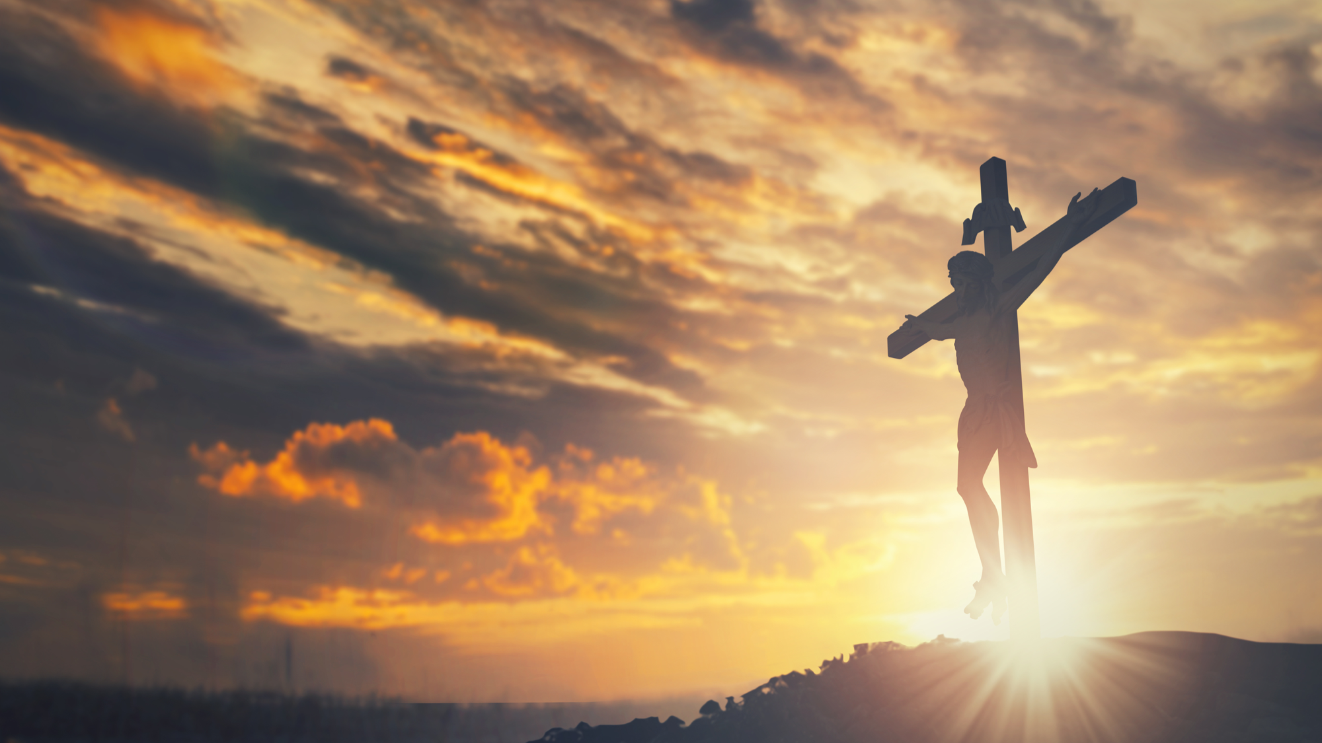
PÁSCOA
PÃES ASMOS
PRIMÍCIAS
PENTECOSTES

